Slide 1
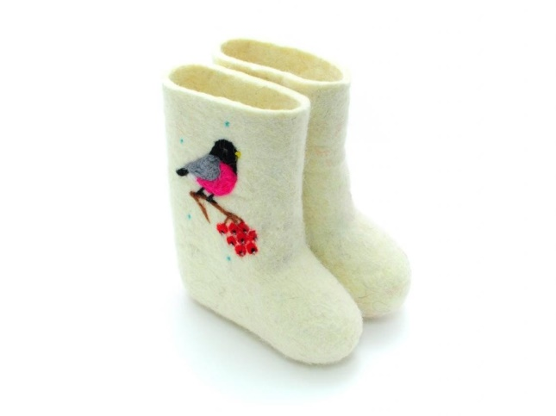
Валенки и самовар
Мой источник вдохновения – знаменитая песня «валенки»
И « у самовара я и моя маша»

Slide 2
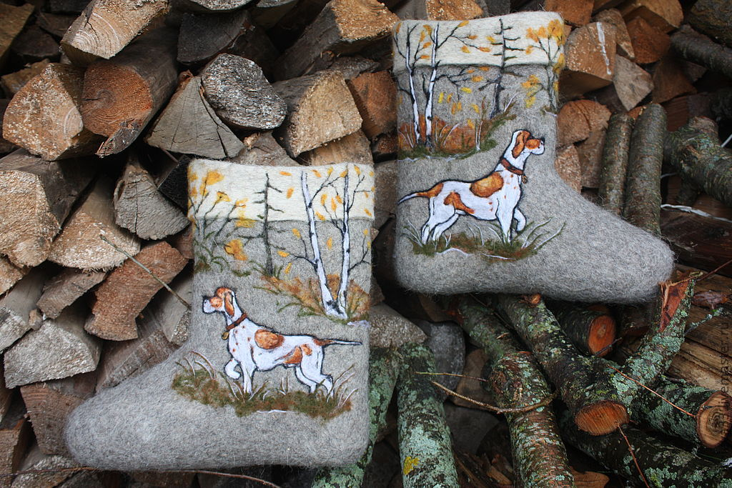
Человеческая память способна хранить множество воспоминаний, позитивных и негативных, а сохранить память целой эпохи, нескольких поколений людей – непростая, но очень важная задача. Помочь человеку познать истинную историю ушедших лет, событий, судеб, обрести духовный и нравственный стержень, почувствовать гордость за ушедшие поколения, за себя и своих товарищей – это самая благородная цель.

Slide 3
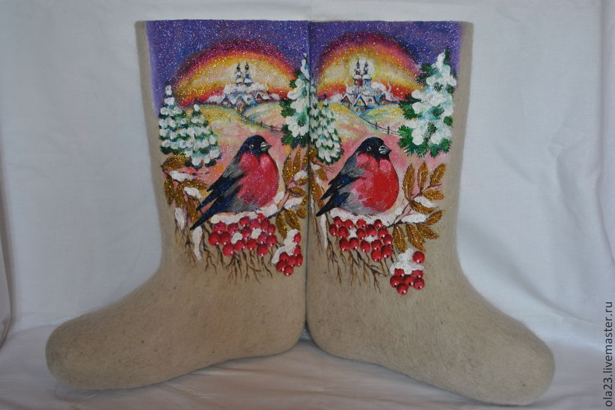
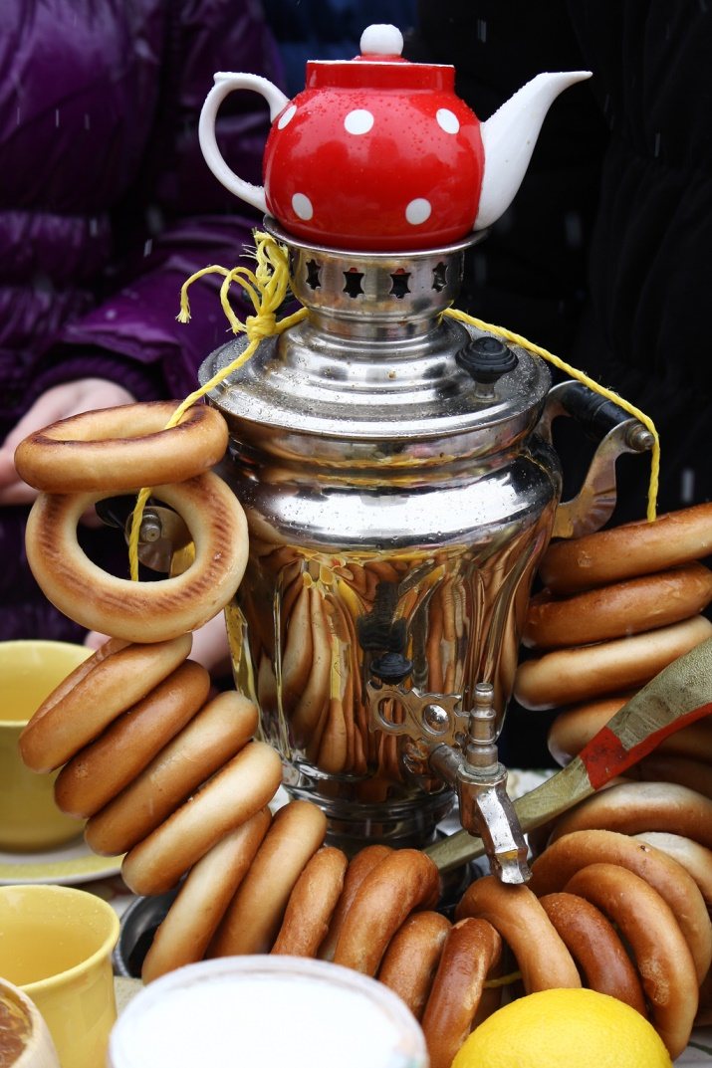
Попросите у любого иностранца назвать символы России, и они вам назовут: матрёшка, медведь, балалайка, самовар, валенки, шапка-ушанка. Я для своего исследования взяла два символа: русский самовар и валенки.
Первым объектом моего исследования стал угольный самовар. В Макарьеве такие самовары не производились. Они производились там, где было много металла.

Slide 4
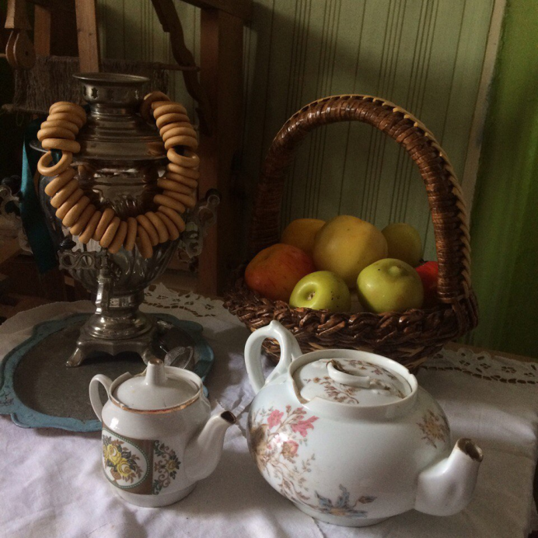
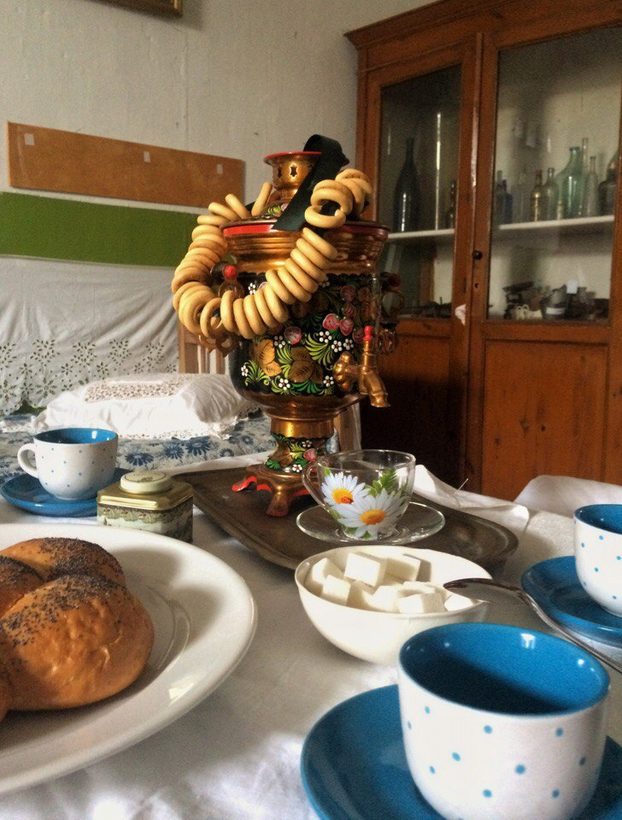
Было бы полезно, привлекательно, интересно, занимательно и экономически рационально, если бы посетители музея сами участвовали в приготовлении чая в настоящем угольном самоваре, конечно, под руководством тьютора-экскурсовода, человек никогда не забывает то, что делали его руки. Причем экскурсионная группа может на этом этапе экскурсии разбиться на части- мужская часть кипятит самовар, а женская готовит крендель, пряник по старинному рецепту( можно конкурс очередной в районной газете провести, чтобы жители поделились такими рецептами). А потом уставшие , но счастливые посетители в процессе чаепития услышат информацию о самоварах вообще или споют русскую народную песню под аккомпанемент гармони, такое точно не забудешь ,а возможно захочешь повторить или обязательно посоветуешь своим друзьям проделать то же самое.

Slide 5
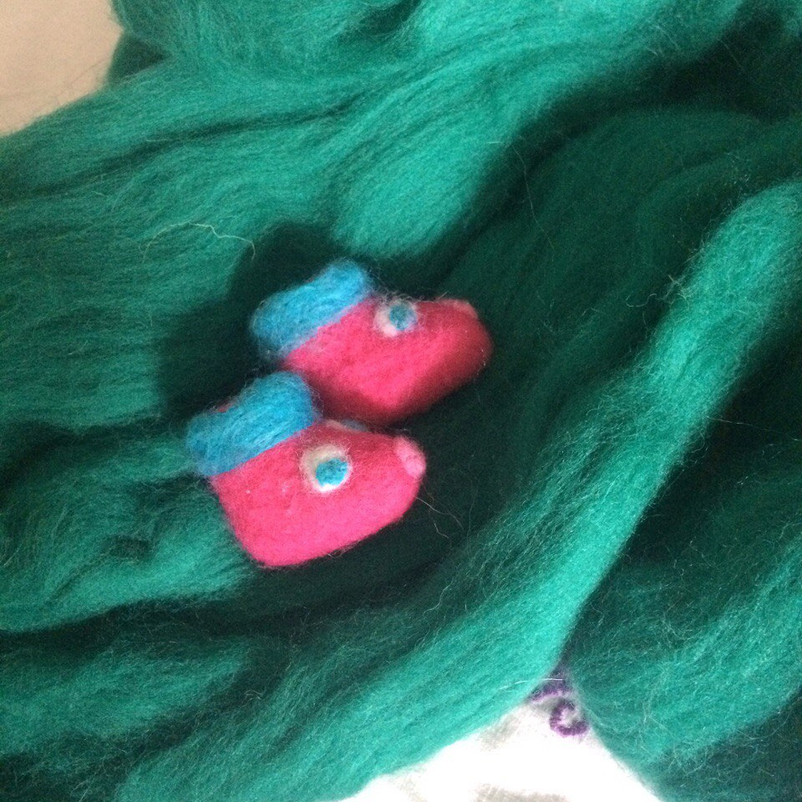
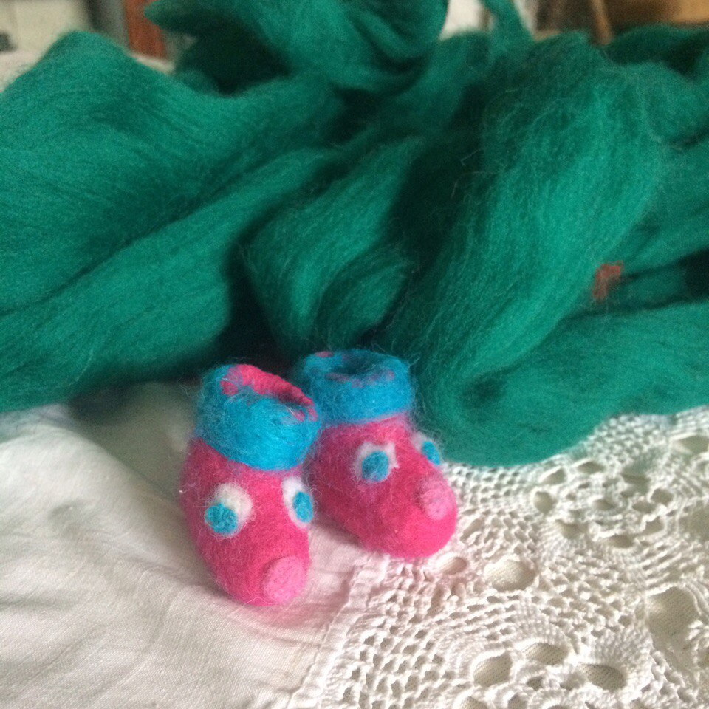
Кто не слышал песню Руслановой «Валенки»? Нет такого человека в стране и за её пределами. Пимокатные мастерские в нашем районе существовали всегда.
. Как изготавливают валенки вам расскажут экскурсоводы музея, а вот увидеть воочию этот процесс туристы, к сожалению, не могут. Здесь можно задействовать те ресурсы, которые есть у нас в городе. Живёт на улице Октябрьской замечательный пимокат Шабаров Евгений Валентинович. Благодаря программе «По городам и весям» его узнала вся Россия. Я предлагаю краеведческому музею заключить договор с Евгением Валентиновичем и включить в экскурсионную программу посещение пимокатной мастерской Шабарова. Экскурсанты увидят весь процесс изготовления валенок, услышат жгонский язык.

Slide 6
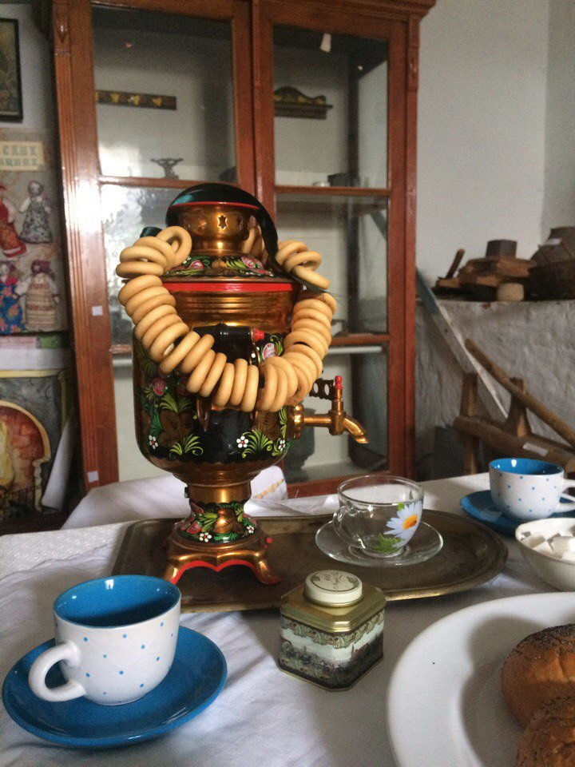
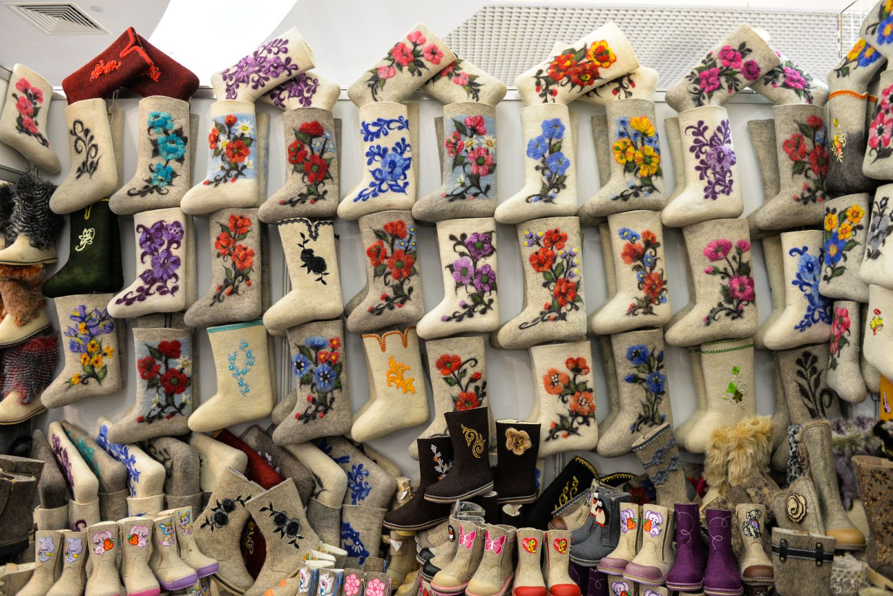
Современному человеку не хватает настоящего, он ведь все больше уходит в виртуальный мир или искусственный, поддельный. У нас ведь продукты большей частью поддельные, (пищевая промышленность старается), ткани химические, отношения строго по этикету, а не по ощущениям, одежда по статусу, а не для удобства, ВУЗ выбираем по рейтингу, а не по призванию. А душа хочет истинных чувств и эмоций, поэтому посещение пимокатной мастерской, в которой работает специалист музея, освоивший несложную операцию ремесла по изготовлению валенок и с удовольствием и радушием предлагает научить туристов сделать тоже самое, а они услышав, что шерсть, состриженная с живого животного ( именно такая идет на изготовление валенок)лечит тело и душу обязательно купит валенки и будет вспоминать или рассказывать друзьям, знакомым, что есть в далёкой глубинке старинный русский городок, где делают полезную, удобную, красивую зимнюю обувь , настоящую русскую и можно своими глазами увидеть как это происходит и даже поучаствовать в изготовлении.
Работая над проектом, я поняла, как важно знать культуру и традиции своего края. Вместе с членами РДШ мы разработали и провели интерактивную экскурсию «Чаепитие с русским самоваром» и проведём мастер-класс «САМОделки из валяной шерсти» для дошкольников и учеников младших классов.

